Slide 1


Bazy i Systemy Bankowe Sp. z o.o.
ul. Kasprzaka 3, 85 – 321 Bydgoszcz

Slide 2



BSB dziś
Jesteśmy producentem i integratorem rozwiązań informatycznych
100% udziałów w kapitale zakładowym posiada Narodowy Bank Polski
Opracowana strategia na kolejne lata ukierunkowuje nas głównie na sektor finansowy
i uzupełniająco na sektor administracji publicznej
Pozytywny wynik finansowy
Siedziba Spółki – Bydgoszcz, ul. Kasprzaka 3
Departament Sprzedaży – Warszawa
Liczba pracowników - ok. 130 osób (w większości kadra inżynierska)

Slide 3

Profil usług
Rozwiązania biznesowe
Usługi programistyczne
Cloud Computing
Dostawy
i integracje
Infrastruktury IT
Zarządzanie bezpieczeństwem

Slide 4















Nasi klienci

Slide 5

Programowanie bez błędów – testy automatyczne i jednostkowe z wykorzystaniem narzędzi.
Artur Szatkowski

Slide 6
Agenda
Rodzaje testów
Praca z kodem – co i jak testować?
Narzędzia wspomagające

Slide 7
Rodzaje testów
Jednostkowe
Integracyjne
Wydajnościowe
Funkcjonalne
Merytoryczne

Slide 8
Tradycyjne testowanie
Używanie System.println()
Debugowanie
Skrypty testowe

Slide 9
Testy jednostkowe

Slide 10
Testy jednostkowe - założenia
Weryfikują poprawność działania kodu
Zapewniają poprawność architektury
Dokumentują użycie klasy
Zabezpieczają przed regresją
Ułatwiają refaktoring
Ułatwiają eksperymentowanie
Przygotowują kod do testów integracyjnych

Slide 11
Testy jednostkowe 2/2
Szybkie uruchamianie
Weryfikacja kodu przy każdej kompilacji
Testowanie wyizolowanych jednostek
Notes:
Dlaczego ignorowanie testów jest dużym błędem.
Testy jednostkowe pozwalają na duże zmiany w kodzie w szybkim czasie. Masz pewność, że coś działa, bo testy wykonują się poprawnie. Dokonujesz koniecznych zmian, a ponownie uruchomione testy nie zgłaszają błędów. To oszczędza czas.
TDD pomaga w rozsądnym programowaniu. Kiedy testy działają kończysz implementowanie danej funkcjonalności. Testy pozwalają na spokojne przechodzenie do kolejnych etapów projektu bez lęku pozostawienia niekompletnego kodu.
Testy i implementacja pozostają bardzo blisko siebie, aby wynikowy kod był lepszej jakości. Twój kod bywa zły oraz zawiera błędy. Twoje testy bywają złe i zawierają błędy. Jednak programowanie wsparte testami zmniejsza szanse, że zarówno kod i testy są niskiej jakości. Często wprowadzenie poprawek w testach, daje dobry wynik.
TDD pomaga w programowaniu złożonych problemów. Dzięki testom analizujesz mniejsze fragmenty planowanej funkcjonalności, co automatycznie rozwiązuje skomplikowane problemy i szybciej posuwa proces tworzenia do przodu.
Testy jednostkowe umożliwiają lepsze zrozumienie projektowanego kodu. Zamiast jedynie kodowania określonych funkcjonalności, rozważasz projekt globalnie, koncentrując się na poszczególnych warunkach i oczekiwanych wynikach.
Testy jednostkowe dają natychmiastowe wsparcie w postaci wizualnej. Wszyscy lubią to uczucie, gdy wiesz, że wszystko działa poprawnie. To bardzo satysfakcjonujące. Poza tym, o wiele łatwiejsze jest naprawienie błędu, gdy dostajesz dokładną przyczynę jego wystąpienia.
Wbrew powszechnej opinii pisanie testów wcale nie wymaga dwukrotnie większej ilości kodu, ani nie zwalnia tempa tworzenia aplikacji. Wręcz przeciwnie, taki kod powstaje szybciej i jest mniej zawodny w porównaniu do zwykłego kodu. Napisane testy w większości przypadków są proste, jeśli nie banalne, co nie sprawia trudności w ich tworzeniu. Przekonasz się w momencie, w którym spróbujesz.
Myślę, że powiedział to Fowler:
„Niedoskonałe testy, uruchamiane często są o wiele lepsze niż doskonałe testy, których nigdy nie napiszesz”.

Slide 12
Testy jednostkowe - atrybuty
Łatwe w implementacji
Szybkie uruchamianie
Powtarzalne przy każdej kompilacji
Testują wyizolowane jednostki
Notes:
Dlaczego ignorowanie testów jest dużym błędem.
Testy jednostkowe pozwalają na duże zmiany w kodzie w szybkim czasie. Masz pewność, że coś działa, bo testy wykonują się poprawnie. Dokonujesz koniecznych zmian, a ponownie uruchomione testy nie zgłaszają błędów. To oszczędza czas.
TDD pomaga w rozsądnym programowaniu. Kiedy testy działają kończysz implementowanie danej funkcjonalności. Testy pozwalają na spokojne przechodzenie do kolejnych etapów projektu bez lęku pozostawienia niekompletnego kodu.
Testy i implementacja pozostają bardzo blisko siebie, aby wynikowy kod był lepszej jakości. Twój kod bywa zły oraz zawiera błędy. Twoje testy bywają złe i zawierają błędy. Jednak programowanie wsparte testami zmniejsza szanse, że zarówno kod i testy są niskiej jakości. Często wprowadzenie poprawek w testach, daje dobry wynik.
TDD pomaga w programowaniu złożonych problemów. Dzięki testom analizujesz mniejsze fragmenty planowanej funkcjonalności, co automatycznie rozwiązuje skomplikowane problemy i szybciej posuwa proces tworzenia do przodu.
Testy jednostkowe umożliwiają lepsze zrozumienie projektowanego kodu. Zamiast jedynie kodowania określonych funkcjonalności, rozważasz projekt globalnie, koncentrując się na poszczególnych warunkach i oczekiwanych wynikach.
Testy jednostkowe dają natychmiastowe wsparcie w postaci wizualnej. Wszyscy lubią to uczucie, gdy wiesz, że wszystko działa poprawnie. To bardzo satysfakcjonujące. Poza tym, o wiele łatwiejsze jest naprawienie błędu, gdy dostajesz dokładną przyczynę jego wystąpienia.
Wbrew powszechnej opinii pisanie testów wcale nie wymaga dwukrotnie większej ilości kodu, ani nie zwalnia tempa tworzenia aplikacji. Wręcz przeciwnie, taki kod powstaje szybciej i jest mniej zawodny w porównaniu do zwykłego kodu. Napisane testy w większości przypadków są proste, jeśli nie banalne, co nie sprawia trudności w ich tworzeniu. Przekonasz się w momencie, w którym spróbujesz.
Myślę, że powiedział to Fowler:
„Niedoskonałe testy, uruchamiane często są o wiele lepsze niż doskonałe testy, których nigdy nie napiszesz”.

Slide 13
Testy jednostkowe 2/2
Testować:
  Logikę biznesową
  Kod narzędziowy
  Walidatory
  Kody wspólne wykorzystywane przez wielu programistów
Nie testować:
  Bibliotek firm trzecich
  Trywialnego kodu (getery, setery itp.)
  Zewnętrznych zasobów
  Kodu niedeterministycznego (wiele wątków, zależności czasowych)

Slide 14
Testy integracyjne

Slide 15
Testy Integracyjne - założenia
Testy integracyjne 1/2
Wiele błędów wynika z nieprawidłowego współdziałania klas ze sobą
Testy integracyjne mogą wykonywać się wolniej
Testy integracyjne nie muszą być wykonywane przed każdym buildem
Testy integracyjne powinny być wykonywane przed comitem
Testy integracyjne mogą wykorzystywać środowisko zewnętrzne (baza danych itp.)

Slide 16
Testy Integracyjne – Kiedy używać
Testy integracyjne 2/2
Test korzysta z bazy danych
Test wykorzystuje połączenia sieciowe
Test komunikuje się z zewnętrznymi zasobami (np. system pocztowy, kolejka itp.)
Test korzysta z plików

Slide 17
Testy Integracyjne a Testy Jednoskowe 1/2
Testy porównanie 1/2
Testy Jednostkowe | Testy Integracyjne
Wyniki zależą tylko od kodu | Wyniki zależą także od systemów zewnętrznych
Łatwy do napisania i weryfikacji | Przygotowanie może być skomplikowane
Testujemy jedną klasę w izolacji od reszty systemu | Testujemy współpracujące ze sobą komponenty
Ewentualne zależności są zaślepione | Generalnie nie trzeba nic zaślepiać (ewentualnie to, co nie jest potrzebne do testu)
Test weryfikuje tylko implementację kodu | Test weryfikuje implementację komponentu i poprawność współdziałania z resztą systemu
Wykorzystywane są tylko biblioteki testów (np. JUnit) i narzędzia mockowania (np. Mockito) | Test może wykorzystywać prawdziwe kontenery i bazy danych, a także dodatkowe narzędzia (jak Arquillian czy DbUnit)

Slide 18
Testy Integracyjne a Testy Jednoskowe 2/2
Testy porównanie 2/2
Testy Jednostkowe | Testy Integracyjne
Wykorzystywane głównie przez deweloperów | Mogą być wykorzystywane także przez Testerów, Analityków czy Helpdesk
Błąd testu z reguły świadczy o błędzie regresji (chyba, że była zmiana logiki) | Błąd testu może być także spowodowany zmianami środowiska
Muszą wykonywać się szybko by niepotrzebnie nie spowalniać procesu budowania aplikacji | Mogą wykonywać się wolniej, bo wykonywane są rzadziej.

Slide 19
Narzędzia

Slide 20
Narzędzia
Junit, Nunit, TestNG, DBUnit itd.
mockito
Narzędzia CI (Jenkins, Bamboo itp.)
Sonar [http://www.sonarqube.org]
Phabricator [http://phabricator.org]
Arquillian [http://arquillian.org/]
maven
Git
Notes:
PMD is a source code analyzer. It finds common programming flaws like unused variables, empty catch blocks, unnecessary object creation, and so forth. It supports Java, JavaScript, XML, XSL.
Additionally it includes CPD, the copy-paste-detector. CPD finds duplicated code in Java

Slide 21
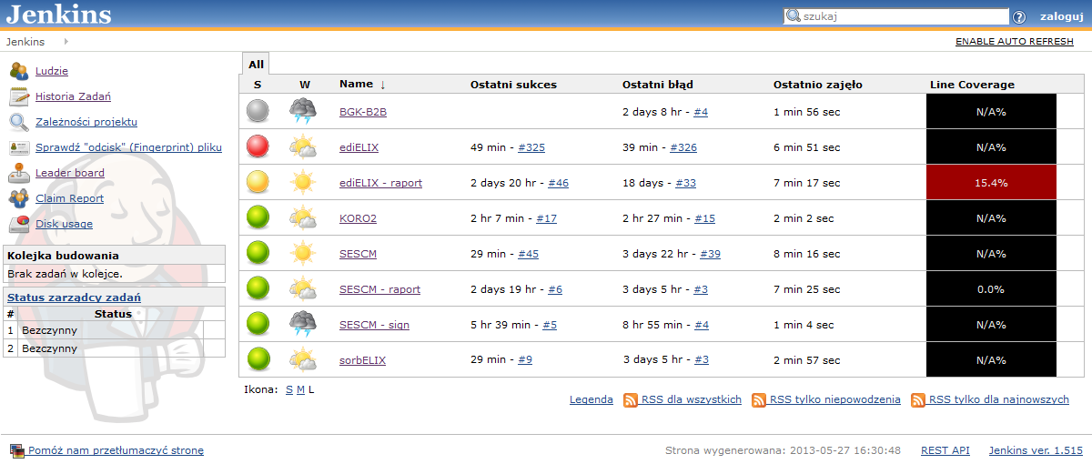
Narzędzia 1/3
Notes:
PMD is a source code analyzer. It finds common programming flaws like unused variables, empty catch blocks, unnecessary object creation, and so forth. It supports Java, JavaScript, XML, XSL.
Additionally it includes CPD, the copy-paste-detector. CPD finds duplicated code in Java

Slide 22
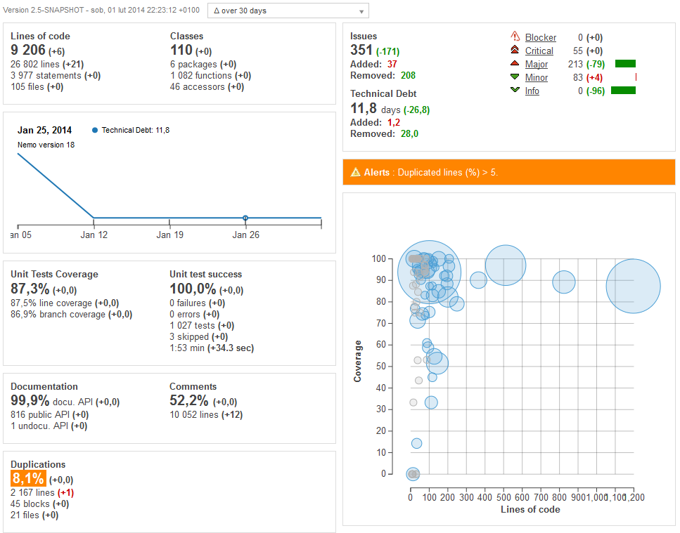
Narzędzia 2/3
Notes:
http://nemo.sonarqube.org/dashboard/index/48209?did=1&period=2

Slide 23
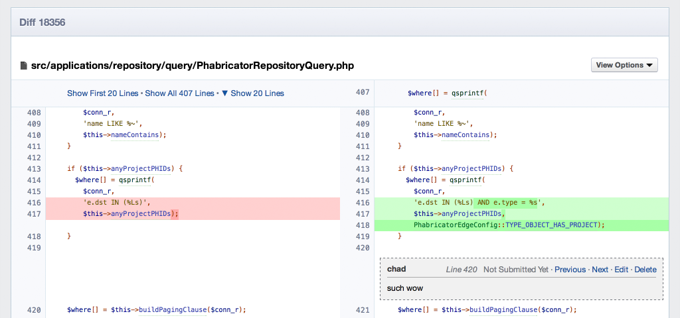
Narzędzia 3/3

Slide 24
DZIĘKUJĘ ZA UWAGĘ
Bazy i Systemy Bankowe Sp. z o.o.
ul. Kasprzaka 3
85-321 Bydgoszcz
Departament Sprzedaży
u. Połczyńska 31A
01-377 Warszawa
e-mail: office@bsb.pl
www.bsb.pl

